Slide 1
TUT’ RENTREE n°2
PHARYNX & LARYNX

Slide 2
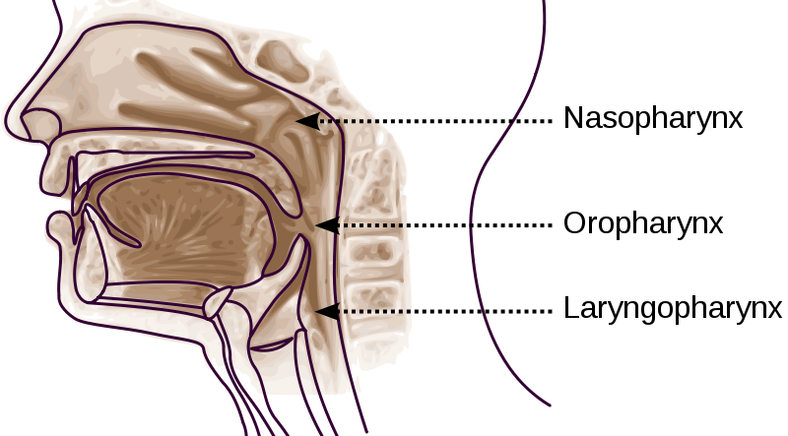
LE PHARYNX

Slide 3
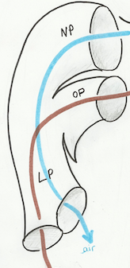
Le pharynx, un carrefour aéro-digestif
Croisement de l’air et des aliments au niveau du laryngo-pharynx

Slide 4
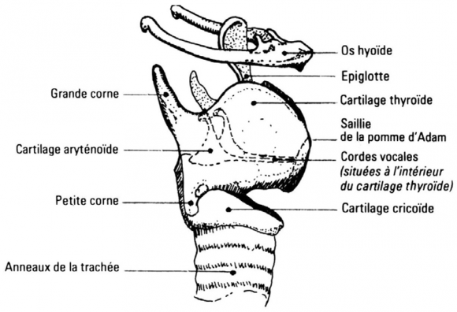
Le larynx : appareil de la voix

Slide 5
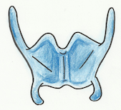
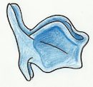
Le cartilage tyroïde
Vue antérieure
Vue latérale droite

Slide 6


Le cartilage cricoïde
Vue latérale droite
Vue supérieure

Slide 7
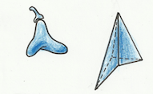
Le cartilage arythénoïde
Haut
Avant

Slide 8

Le cartilage épiglottique
Vue antérieure

Slide 9
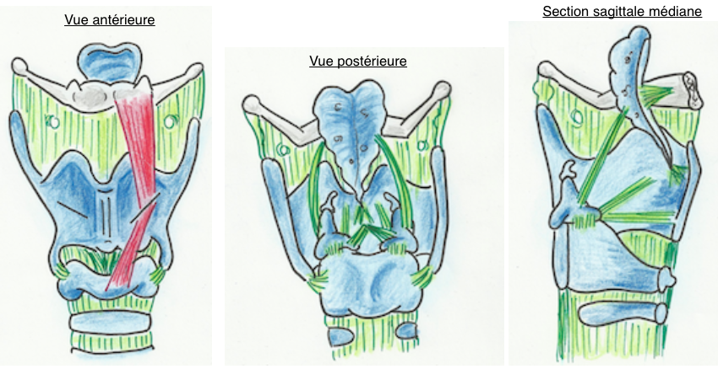
Les ligaments du larynx

Slide 10
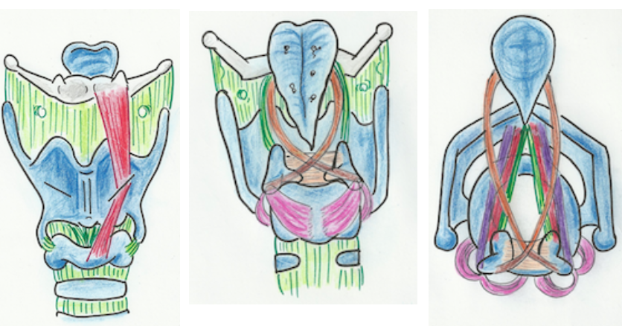
Les muscles du larynx
Vue antérieure
Vue postérieure
Vue supérieure

Slide 11
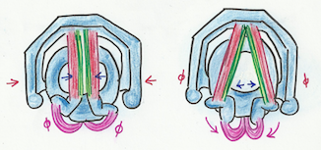
Mécanisme inspiration/expiration
Expiration
Inspiration

Slide 12
Vascularisation du larynx
Par les artères LARYNGEES
issues des artères THYROÏDIENNES
Drainage lymphatique par les chaines :
Trachéales
Récurrentielles
Jugulaires interne

Slide 13
Innervation du larynx
Le XI bulbaire (rameau phonatoire du XI) suit le trajet du X (vague), et donne :
Le nerf laryngé supérieur
Le nerf laryngé inférieur = nerf récurrent
Le nerf laryngé supérieur est à l’origine de l’innervation SENSTIVE principalement.
Le nerf laryngé inférieur ou nerf récurrent est à l’origine de l’innervation MOTRICE principalement.

Slide 14

THE END

